Slide 1
Mask R-CNN (Mask R-CNN)
Facebook AI Research, CVPR 2018

Slide 2
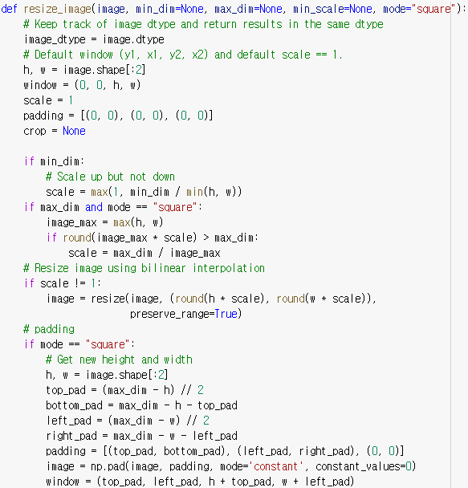
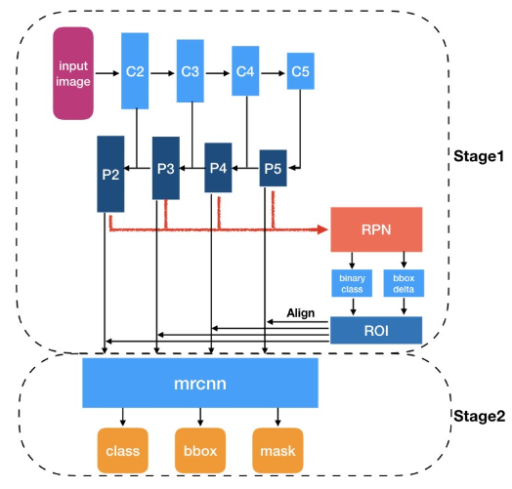
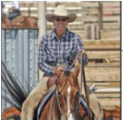
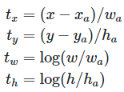
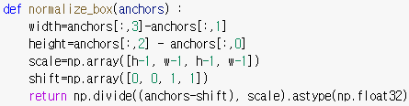
Architecture
ResNet-101
1024
?
1024
FPN
resize
?
Apply delta to box
Normalize box
non-max-suppression
Regression Loss :
- R = smooth L1

Slide 3
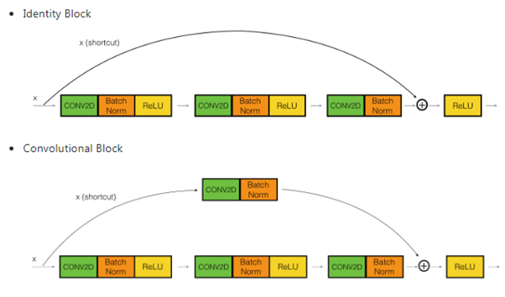
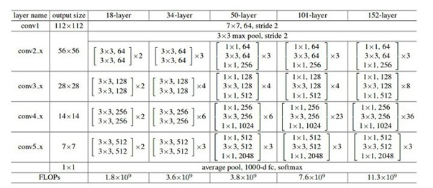
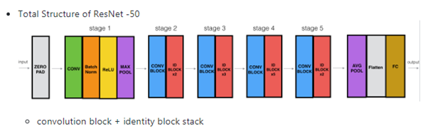
ResNet-101
Regression Loss :
- R = smooth L1

Slide 4
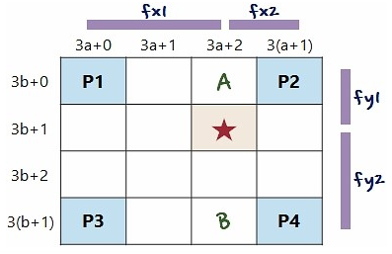



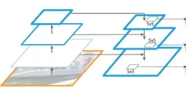
FPN
<Upsampling>
bilinear interpolation
P6 : 16 x 16
3 x 3
C5 : 32 x 32
P5 : 32 x 32
C4 : 64 x 64
P4 : 64 x 64
C3 : 128 x 128
P3 : 128 x 128
C2 : 256 x 256
P2 : 256 x 256
C1 : 256 x 256
Regression Loss :
- R = smooth L1

Slide 5
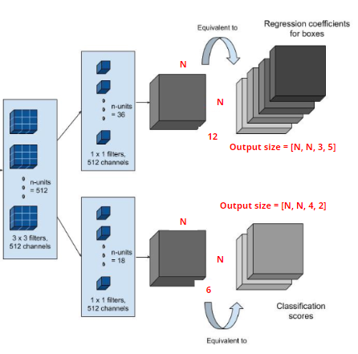
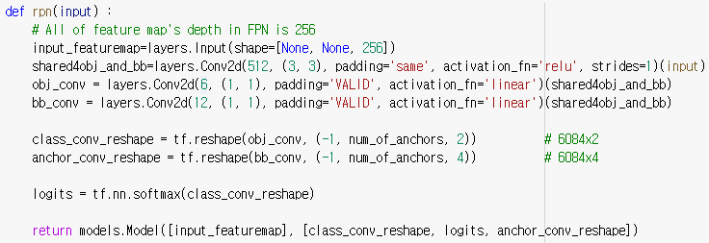
RPN
Regression Loss :
- R = smooth L1

Slide 6
Pyramid RoI Align Layer

Slide 7
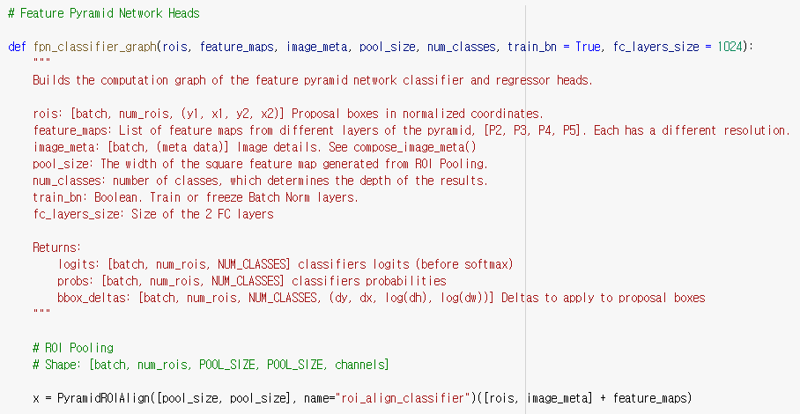
Feature Pyramid Network Head

Slide 8
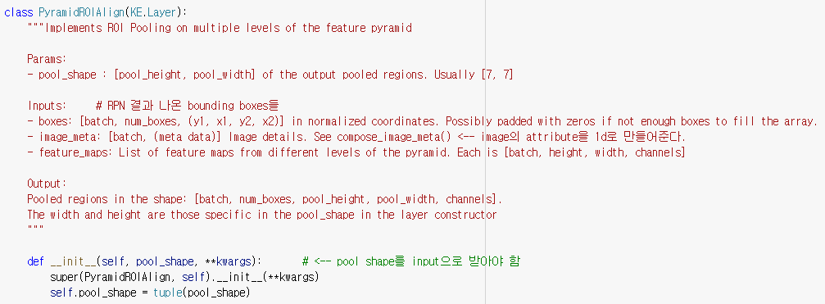
0. Pyramid RoI Align
Notes:
이 부분이 FPN의 classifier와 regressor head 부분의 computation을 계산하는 파트이다.
그 중 feature pyramid의 각 level에서 수행될 RoI Align은 roi와 image_meta, 그리고 각 level에서의 feature map의 list를 담는다.
함수의 자세한 모양은 다음과 같다.

Slide 9
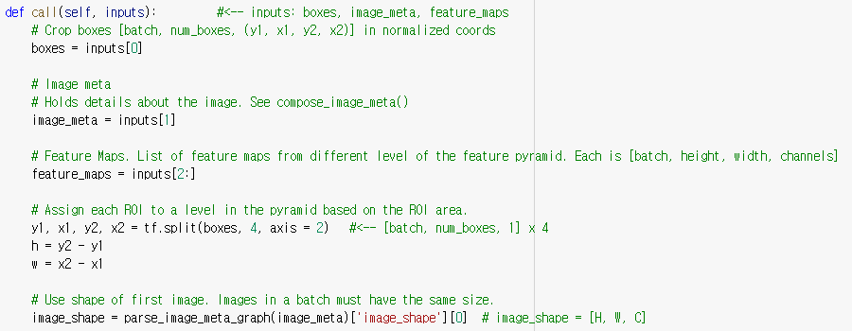
1. Assign
Notes:
생성자의 매개변수로 pool_shape 정보를 받고 tuple로 저장한다.

Slide 10
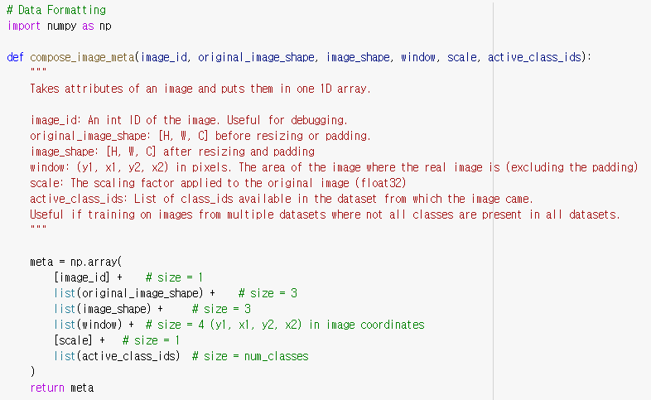
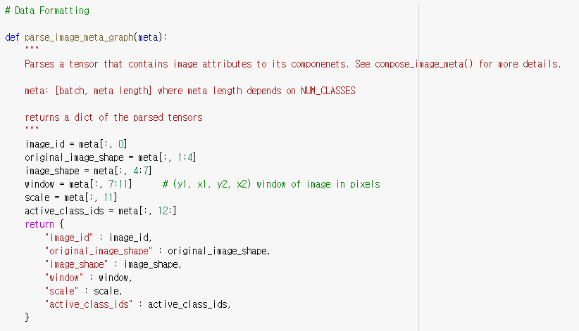
“Parse”

Slide 11
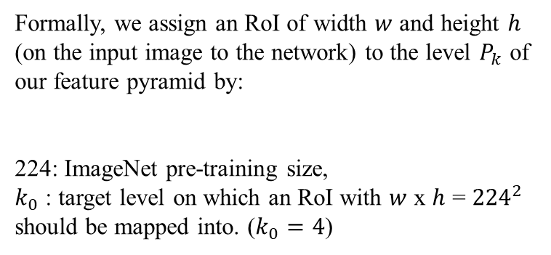
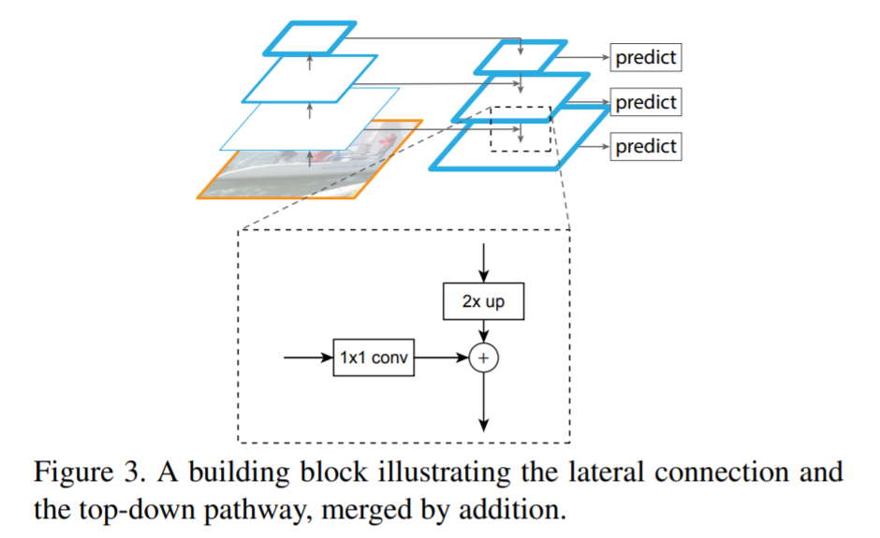


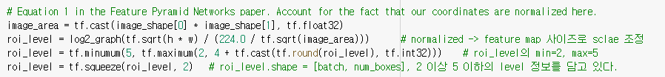
2. Assign RoI to pyramid level
Notes:
FPN은 input image area의 크기에 따라 roi_level이 주어진다.
이때 log2가 계산된다.
Roi pooling은 feature extraction을 위해 사용된다.
서로 다른 크기의 roi를 pyramid level에 넣어야 한다.
우리는 feature pyramid가 image pyramid로부터 생성된 것으로 여긴다.
그래서 우리는 region-based detecto를 사용 가능하다. 그것들이 image pyramid에서 작동하는 것처럼.
공식적으로는 우리는 roi의 w와 h를 우리의 feature pyramid의 level Pk에 assig한다. 다음 식을 통해서.
즉, roi를 계산 후 얘를 feature pyramid에 넣는다.
위 식에서, 224는 ImageNet에서 정한 pre-training size이고, k_0은 RoI가 224 x 224(w x h)의 면적을 가질 때 mapping되는 target level이다.
ResNet-based Faster R-CNN 시스템은 C_4를 single-scale feature map으로 사용하는데, 그래서 우리도 k_0을 4로 둔다.
만약 roi의 scale이 더 작아지면, 예를 들어 224의 ½로 줄어들면, 그건 더 finer한 resolution level로 mapped 되어야 한다. (즉, k=3으로)
2의 제곱승으로 upsampling되기 때문에 log2를 사용한다.
그리고 겉을 squeeze해준다.

Slide 12
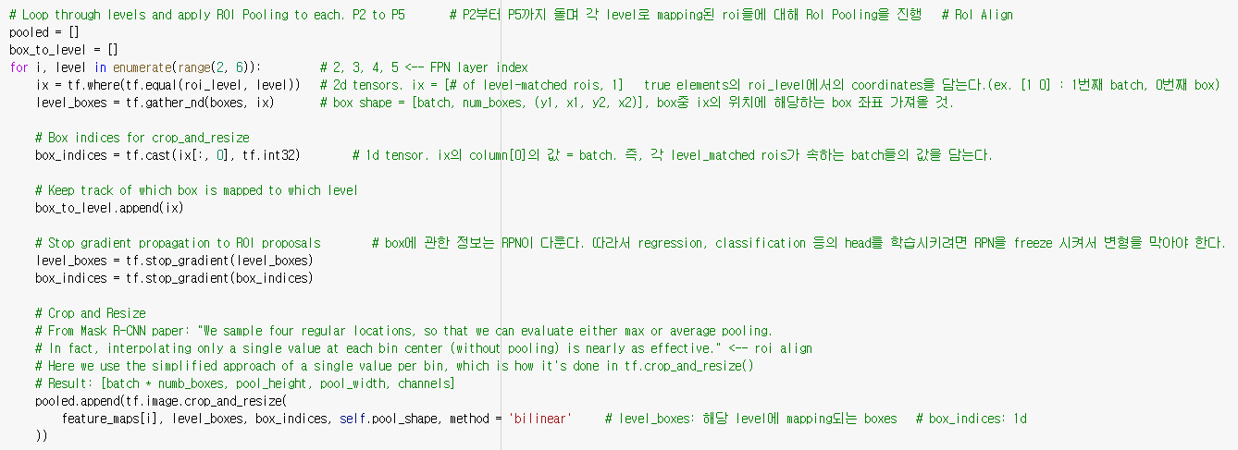
3. Apply RoI Align to each P2 to P5
Notes:
Tf.where(condition, x, y)
만약 x, y가 둘다 없으면 이 함수는 condition을 만족하는 elements들의 coordinate 들을 retur한다.
이때 coordinat들은 2-D tensor인데, 첫 dim(rows)은 conditio의 참을 만족하는 elemen의 개수고, 두번째 dim(column)은 그 true elemen들의 coordinat이다.
Tf.gather_nd(params, indices)
Boxes = [batch, num_boxes, (y1, x1, y2, x2)] = [batch, num_boxes, 4]
Batch indexin할 때는 batch 까주기 🡺 그림대로 하면 됨
Ix = [number of true elements, coordinates of those true elements]
Level_boxes = boxes에서 ix에 해당하는 부분의 ‘좌표’가져오면 됨. Batch를 제외하고는 dim이 같으니까.
Paramas의 1st N-dim slice를 규정한다.
Stop_gradient: input값이 그대로 output 값으로 전달된다.

Slide 13
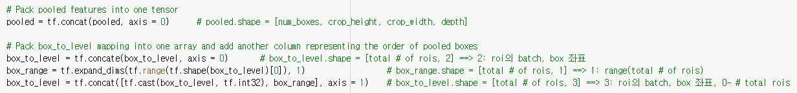
4. Packing

Slide 14
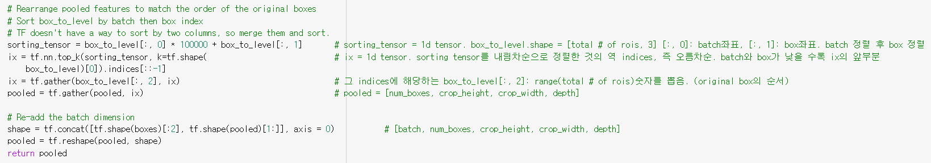
5. Rearrange order of pooled features
Notes:
Tf.expand_dims(input, axis)
: axis에 additional dimensino이 추가된 tensor를 retur한다.
추가된 dim을 넣어줄 공간인 box_range에 box_to_level을 추가.

Slide 15
6. Re-add the batch dimension

Slide 16
7. Compute output shape

